Slide 1
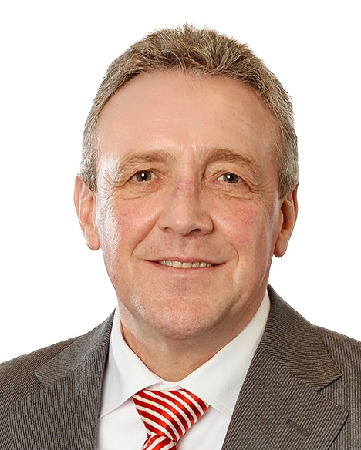
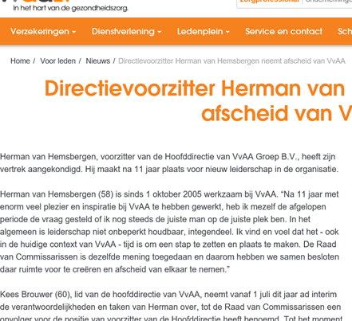
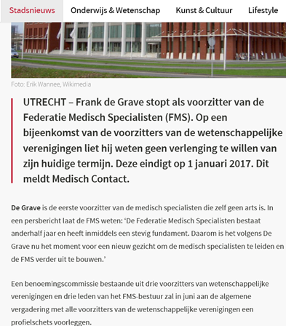
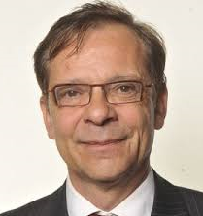
CULTUURSCAN MEDIA ACTUEEL
In media belichten we actuele zaken vanuit ons cultuurperspectief.
Dit keer opvallende berichten uit de medische sector.
Opvallend omdat dit soort mededelingen lang niet die aandacht krijgt, die excessen waarbij de persoonlijke integriteit van betrokkenen niet zover reikt als die van de Grave en van Hemsbergen, wel krijgt.
In onze risicoanalyses waarschuwen we voor “overmatig” zelfbewust of dominant gedrag en kijken we heel gericht of de organisatie wel voldoende tegenwicht biedt.
Hierbij plaatsen we wel de kanttekening dat een eerste borging van het effectief blijven van gedragscompetenties bij de leiding zelf ligt. Frank de Grave geeft in ons voorbeeld aan dat zijn excellente competenties gelegen waren in het leggen van een “stevig fundament”. Nu die competenties minder relevant zijn voor de organisatie trekt hij zelf aan de stutten. Hiermee geeft hij niet alleen zichzelf maar vooral ook de organisatie niet alleen een nieuwe impuls maar ook de benodigde ruimte om de volgende stap te maken.
Dat dit geen incident op zich is blijkt uit de woorden van Herman van Hemsbergen;
“Na 11 jaar met enorm veel plezier en inspiratie bij VvAA te hebben gewerkt, heb ik mezelf de afgelopen periode de vraag gesteld of ik nog steeds de juiste man op de juiste plek ben. In het algemeen is leiderschap niet onbeperkt houdbaar, integendeel. Ik vind en voel dat het - ook in de huidige context van VvAA - tijd is om een stap te zetten en plaats te maken. De Raad van Commissarissen is dezelfde mening toegedaan en daarom hebben we samen besloten daar ruimte voor te creëren en afscheid van elkaar te nemen.”
Als je de media volgt lijkt het er veelal op dat de graaicultuur welig tiert. Je moet even zoeken of zoals dit keer er in de wachtkamer van de fysiotherapeut er toevallig in Arts en Auto over struikelen.
Risico’s ontstaan als deze persoonlijke integriteit overvleugeld wordt door vergaand dominant of autoritair gedrag en er vanuit de organisatie te weinig tegenwicht wordt geleverd. We brengen deze risico’s graag in kaart.

